Slide 1





Проведение ЕГЭ в ППЭ с применением технологий доставки экзаменационных материалов по сети «Интернет», их печати
и сканирования в аудиториях ППЭ
(работники ППЭ ЕГЭ)
2024 год

Slide 2
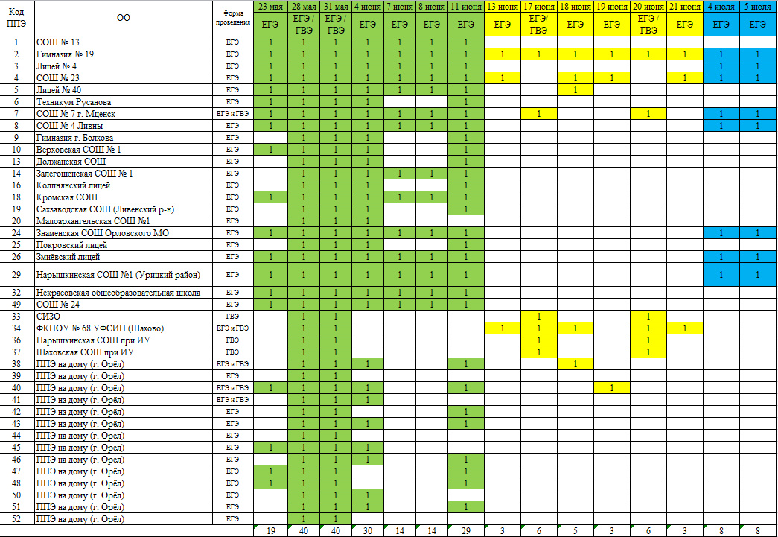
ГРАФИК РАБОТЫ ППЭ В ОСНОВНОЙ ПЕРИОД ГИА-11

Slide 3
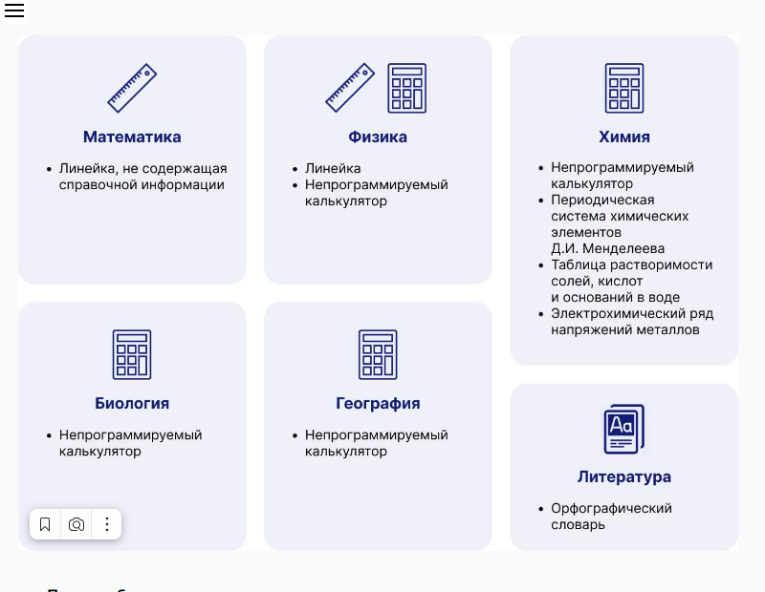
Средства обучения и воспитания для выполнения заданий КИМ

Slide 4
РЕГЛАМЕНТНЫЕ СРОКИ ПОДГОТОВКИ И ПРОВЕДЕНИЯ ЕГЭ В ППЭ
Этап контроля |  | Регламентный срок
 |  | Не ранее | Не позднее
Доставка | Доставка ЭМ в ППЭ | В течение суток после размещения: за 5 рабочих дней – на основные даты; не ранее 3 рабочих дней – на резервные даты | Доставка
Подготовка | Техническая подготовка | 5 календарных дней | 15:00 за день до экзамена
 | Контроль технической готовности | 2 рабочих дня до даты экзамена | 15:00 за день до экзамена
 | Авторизация членов ГЭК | 2 рабочих дня до даты экзамена | 15:00 за день до экзамена
 | Передача актов готовности | 2 рабочих дня до даты экзамена | 15:00 за день до экзамена
Проведение | Скачивание ключа | 9:30 | 10:00
 | Начало экзаменов | 10:05 | 10:45
 | Аудирование успешно завершено | 10:40 | 11:35
 | Ожидание участников | 10.30 | Смена статуса до 12.00
 | Завершение экзаменов | 10:30 | 16:15
Завершение | Передача бланков | 11:00 | 18:00
 | Передача журналов | 10:30 | 18:00

Slide 5
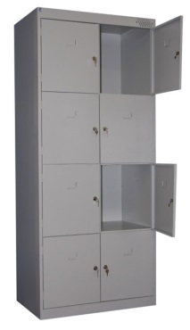


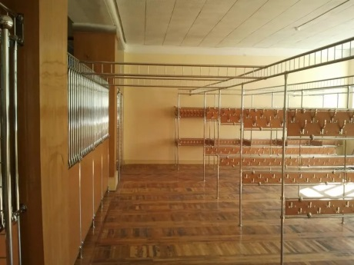





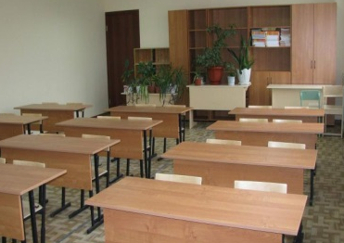
ПРОВЕРКА ГОТОВНОСТИ ППЭ
(до 8 мая 2024 года)
Приказ Департамента образования Орловской области
от 10 апреля 2024 года № 579
Пункт
охраны
правопорядка
Штаб ППЭ
Аудитории для участников ГИА,
в том числе для участников с ОВЗ
В
Х
О
Д
В
П
П
Э
Специально выделенное место
для личных вещей участников экзамена и работников ППЭ
ПОМЕЩЕНИЕ
ДЛЯ
СМИ
Помещение
для сопровождающих
участников ГИА
Помещения
для медицинского
работника
Рабочие места
для организаторов вне аудитории
ПОМЕЩЕНИЕ
ДЛЯ ОБЩЕСТВЕННЫХ НАБЛЮДАТЕЛЕЙ

Slide 6
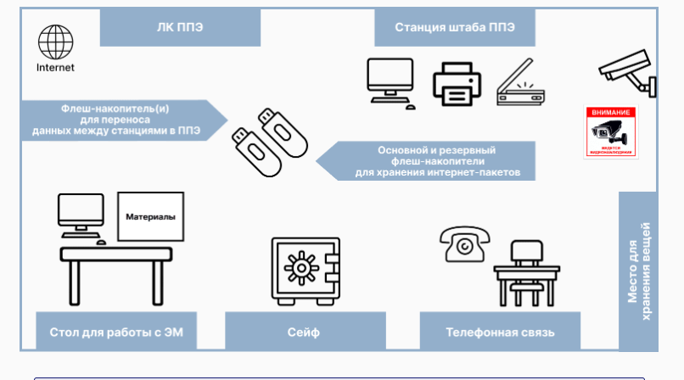
Штаб ППЭ
ИСПОЛЬЗОВАНИЕ МОБИЛЬНОГО ТЕЛЕФОНА В ШТАБЕ:
Руководитель ОО, руководитель ППЭ, члены ГЭК, полиция, СМИ, общественные наблюдатели, должностные лица Рособрнадзора и Департамента,
технические специалисты

Slide 7







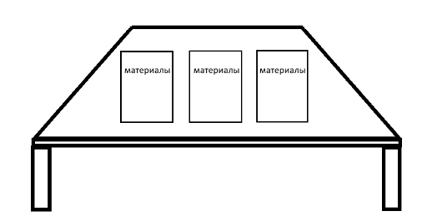






ПОДГОТОВКА АУДИТОРИЙ
В поле зрения участников экзамена
Доска или стенд
Справочно-познавательная информация
СТАНЦИЯ ОРГАНИЗАТОРА
для осуществления печати ЭМ
и их сканирования находится в зоне видимости камер
видеонаблюдения
Рабочие места участников экзамена
и номер места находятся в зоне видимости камер видеонаблюдения
СТОЛ ДЛЯ РАСКЛАДКИ ЭМ
находится в зоне видимости камер видеонаблюдения

Slide 8
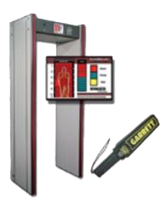
ОРГАНИЗАЦИЯ ВХОДА РАБОТНИКОВ ППЭ
Член ГЭК осуществляет контроль
за организацией входа работников ППЭ
и медицинского работника
В 7:45 часов
Дежурные
на входе
В
Х
О
Д
В
П
П
Э
Медицинские работники
входят
в ППЭ только
по документам, удостоверяющим
их личность и подтверждающим
их полномочия
С 8:00 часов
Организаторы ППЭ
Дежурный на входе
Наличие
в форме ППЭ-07.
Паспортный контроль
Место регистрации
Место для личных вещей РАБОТНИКОВ ППЭ и медицинского работника
СМИ
присутствуют
в ППЭ
до начала
печати ЭМ
ПОМЕЩЕНИЕ ДЛЯ ПРОВЕДЕНИЯ ИНСТРУКТАЖА

Slide 9

ОРГАНИЗАЦИЯ ВХОДА УЧАСТНИКОВ ЭКЗАМЕНА В ППЭ
С 9:00 часов по графику
Член ГЭК осуществляет контроль
за организацией входа участников в ППЭ
В
Х
О
Д
В
П
П
Э
Дежурный на входе:
собирает информацию о явке участников ЕГЭ;
собирает копии приказов ОО
о назначении сопровождающих
и передает до 10:00 часов руководителю ППЭ;
осуществляет проверку соблюдения Порядка
проведения ГИА
Наличие
в списках распределения
в ППЭ.
Паспортный контроль
Распределение участников
по аудиториям
Организаторы направляют участников
в аудитории
Место регистрации
Место для личных вещей участников ЕГЭ
Аудитория 1
Аудитория 2
Аудитория 3

Slide 10
АЛГОРИТМ ДЕЙСТВИЙ В НЕСТАНДАРТНЫХ СИТУАЦИЯХ ПРИ ВХОДЕ УЧАСТНИКОВ В ППЭ
Отсутствие участника ГИА
и ЕГЭ в списках автоматизированного распределения
1
недопуск участника ГИА и ЕГЭ в ППЭ;
фиксация данного факта для дальнейшего принятия решения
2
Явка без документа, удостоверяющего личность, выпускника текущего года, обучающегося СПО
составление сопровождающим акта об идентификации личности участника ГИА
(форма ППЭ-20) в присутствии члена ГЭК;
допуск участника на экзамен
Явка без документа, удостоверяющего личность, выпускника прошлых лет
3
недопуск ВПЛ в ППЭ;
составление акта о недопуске (подписывается членом ГЭК, руководителем ППЭ и ВПЛ)
4
недопуск участника ГИА и ЕГЭ в ППЭ;
составление руководителем ППЭ акта о недопуске участника ГИА и ЕГЭ в ППЭ в 2-х экземплярах
(с подписью участника ГИА и ЕГЭ)
Отказ от сдачи
запрещённых средств,
в том числе средств связи
5
Опоздание
участника ГИА и ЕГЭ в ППЭ
допуск участника ГИА и ЕГЭ в ППЭ;
составление руководителем ППЭ и членом ГЭК акта
об опоздании участника ГИА и ЕГЭ в ППЭ в 2-х экземплярах (с подписью участника ГИА и ЕГЭ)

Slide 11

КЛЮЧЕВЫЕ ОСОБЕННОСТИ 2024 ГОДА
Личный кабинет ППЭ :
получение интернет-пакетов;
авторизация членов ГЭК;
получение статусов подготовки
и проведения экзамена, получения электронных актов технической готовности и журналов работы станций ППЭ;
передача ключей для ДБО № 2;
передача ключей доступа к ЭМ в день проведения экзамена авторизованным членам ГЭК;
передача пакетов с электронными образами бланков и форм ППЭ, пакетов
с аудиоответами участников устного экзамена.
Доступ в личный кабинет ППЭ имеют все технические специалисты ППЭ, назначенные
на экзамен
Станция штаба ППЭ:
печать ДБО № 2;
формирование пароля доступа к КИМ в случае отсутствия доступа в сеть «Интернет» в день проведения экзамена;
сканирование форм, заполняемых в штабе ППЭ, а также бланков в случае невозможности их сканирования
в аудитории.

Slide 12
ДЕЙСТВИЯ РУКОВОДИТЕЛЯ ППЭ ДО НАЧАЛА ЭКЗАМЕНА
g
ПРОВЕДЕНИЕ ИНСТРУКТАЖА (8.15 часов). Инструкция для руководителя ППЭ
РУКОВОДИТЕЛЬ ППЭ ВЫДАЕТ:
Организаторам вне аудитории
форму ППЭ-06-01 «Список участников экзамена по ОО» для размещения на информационном стенде при входе в ППЭ
Медицинским работникам
инструкцию, определяющую порядок его работы
во время проведения ЕГЭ в ППЭ;
журнал учета участников экзаменов, обратившихся
к медицинскому работнику
Техническим специалистам
флеш-накопитель(и) для переноса данных между рабочими станциями
Общественным наблюдателям
форму ППЭ-18-МАШ «Акт общественного наблюдения
за проведением экзамена в ППЭ»
Организаторам в аудитории:
три ВДП для упаковки комплектов бланков ЕГЭ, КИМ, испорченных/бракованных ЭМ;
формы ППЭ – 05-01 (2 экз.), 05-02, 12-02, 12-03, 12-04МАШ, 16;
калибровочный лист;
черновики;
конверт для упаковки черновиков;
папку для организатора в аудитории
Не позднее 9.45 часов в штабе ППЭ руководитель ППЭ выдает ДБО № 2

Slide 13
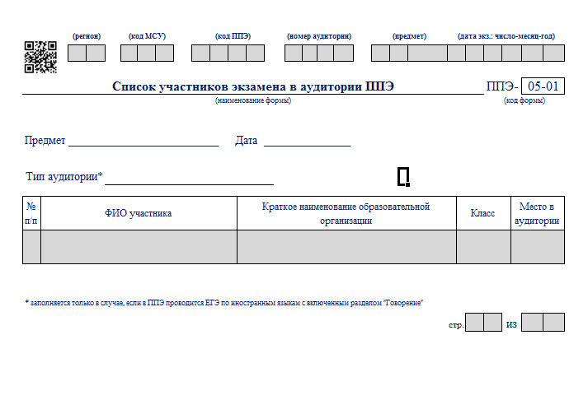
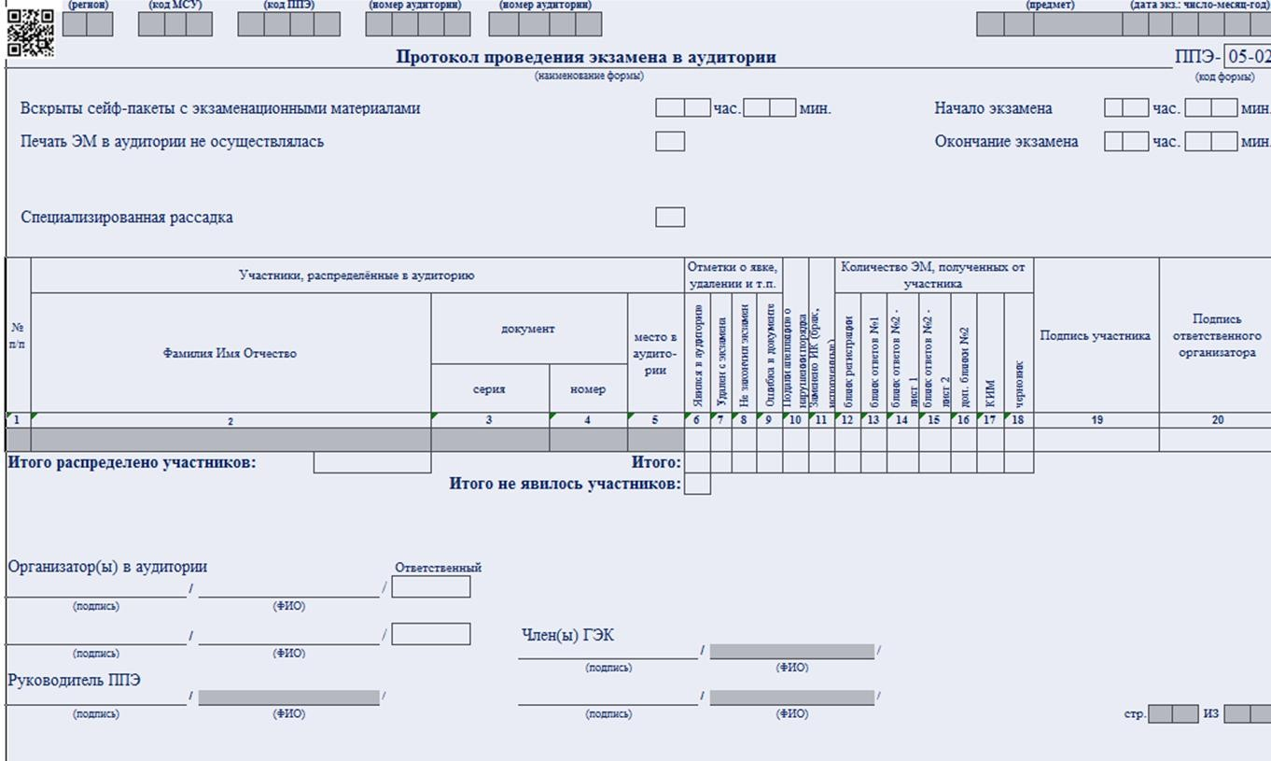
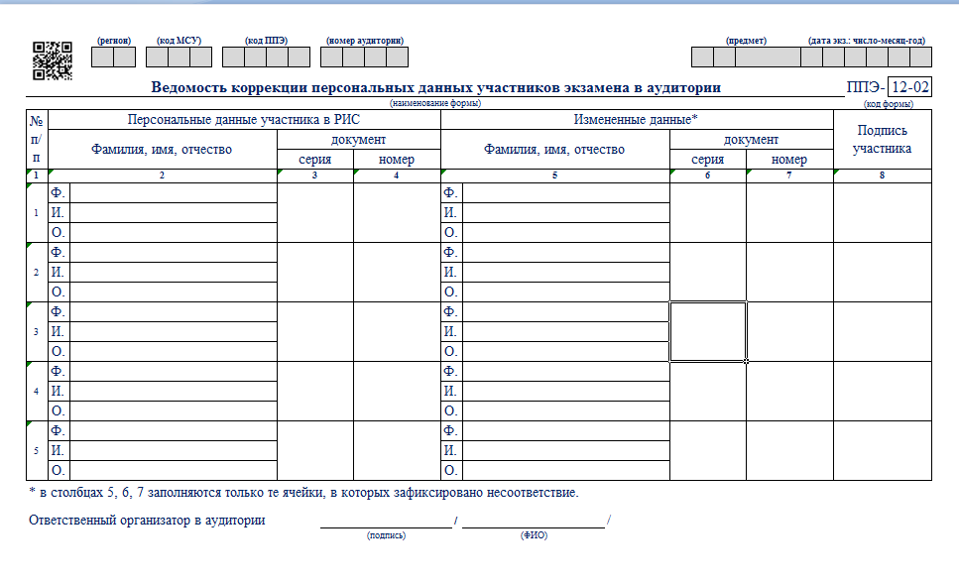
ФОРМЫ ППЭ, ИСПОЛЬЗУЕМЫЕ ПРИ ВХОДЕ УЧАСТНИКОВ
В АУДИТОРИЮ
g
ФОРМА ППЭ-05-01
ФОРМА ППЭ-05-02
ФОРМА ППЭ-12-02
В столбцах 5, 6, 7 заполняются только те ячейки, в которых зафиксировано несоответствие

Slide 14



ФУНКЦИИ ОРГАНИЗАТОРА В АУДИТОРИИ
Распределяются роли организаторов
на процедуру печати полного комплекта ЭМ
и сканирования бланков
Организатор 1
Организатор 2
Проводит инструктаж
участников экзамена
и проверку качества печати
контрольного листа
Выполняет печать ЭМ
и их сканирование

Slide 15
РАБОТА СО СТАНЦИЕЙ ОРГАНИЗАТОРА
Технический специалист.
Член ГЭК
1
ввод первичной информации;
техническая подготовка и контроль технической готовности
2
Технический специалист.
Член ГЭК
загрузка ключа доступа к ЭМ;
активация ключа доступа
3
Организатор в аудитории
подготовка к печати ЭМ;
печать ЭМ;
воспроизведение аудио (в случае проведение письменного экзамена по иностранным языкам);
сканирование ЭМ и форм ППЭ
Организатор в аудитории.
Член ГЭК
4
дополнительная печать ЭМ
5
Организатор в аудитории.
Технический специалист
печать протокола

Slide 16
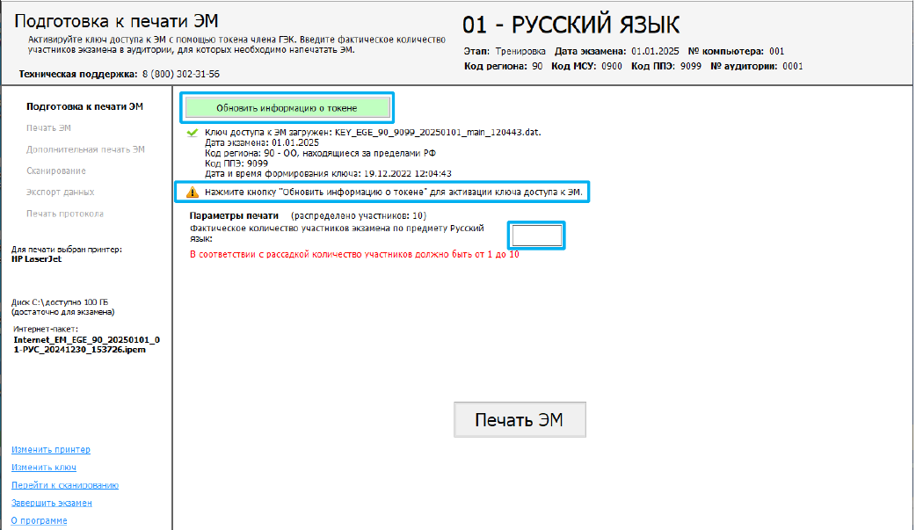
ЗАПУСК ПЕЧАТИ ЭМ
Не ранее 10.00 часов организатор указывает количество комплектов для печати
Количество ЭМ
для печати должно включать количество присутствующих
в аудитории плюс
количество удалённых/
не завершивших
Максимальное указываемое количество не может быть больше числа распределенных в аудиторию участников
Максимальное указываемое количество не может быть больше числа распределенных в аудиторию участников
16

Slide 17
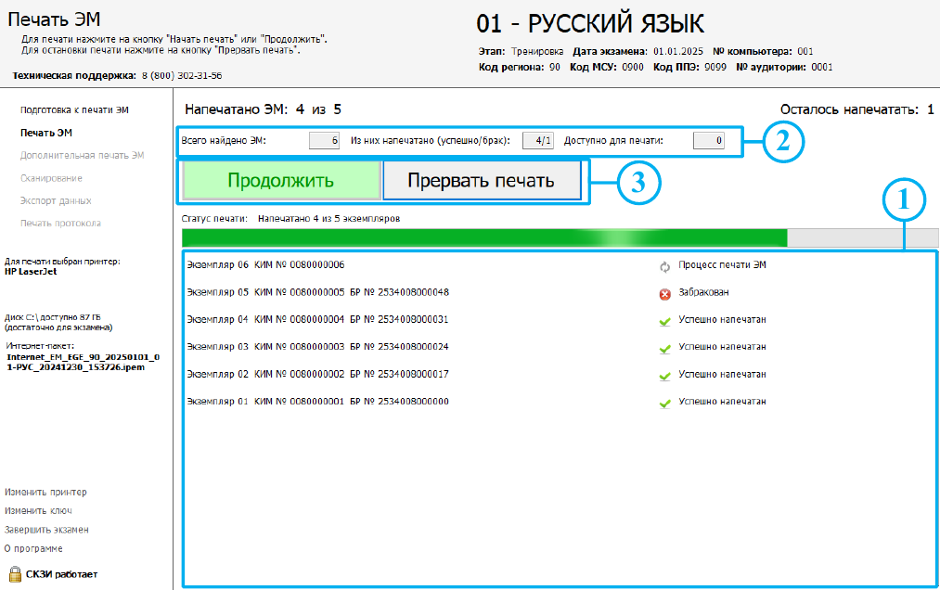
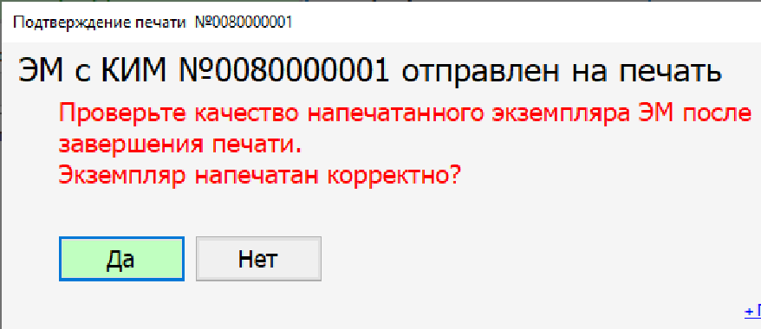
ПЕЧАТЬ ЭМ
После печати каждого комплекта необходимо подтвердить его корректность
17

Slide 18
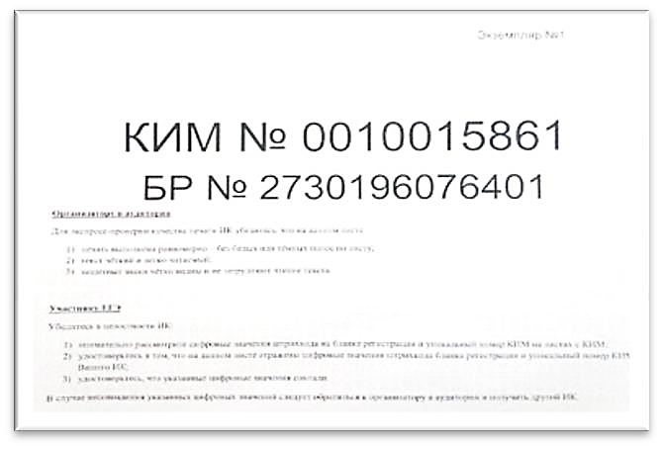

ЭКСПРЕСС-ПРОВЕРКА КАЧЕСТВА ПЕЧАТИ ЭМ
Организатор 1:
Проверяет качество печати только контрольного листа, который распечатывается последним
в комплекте ЭМ: отсутствие явного технического брака (картридж заканчивается или «пачкает» лист), текст хорошо читаем и четко пропечатан, защитные знаки, расположенные по всей поверхности листа, четко видны;
Размещает качественный комплект на столе для выдачи участникам, некачественный откладывает. Контрольный лист кладется сверху ИК
Организатор 2:
Подтверждает факт корректной или некорректной печати;
Останавливает дальнейшую печать в случае, если экземпляр некачественный;
Приглашает технического специалиста для устранения возникшей проблемы
ВАЖНО! После устранения технической проблемы принтера необходима
дополнительная проверка:
сравнение нового экземпляра и предыдущего;
сравнение двух следующих экземпляров на возможные дубли комплектов

Slide 19
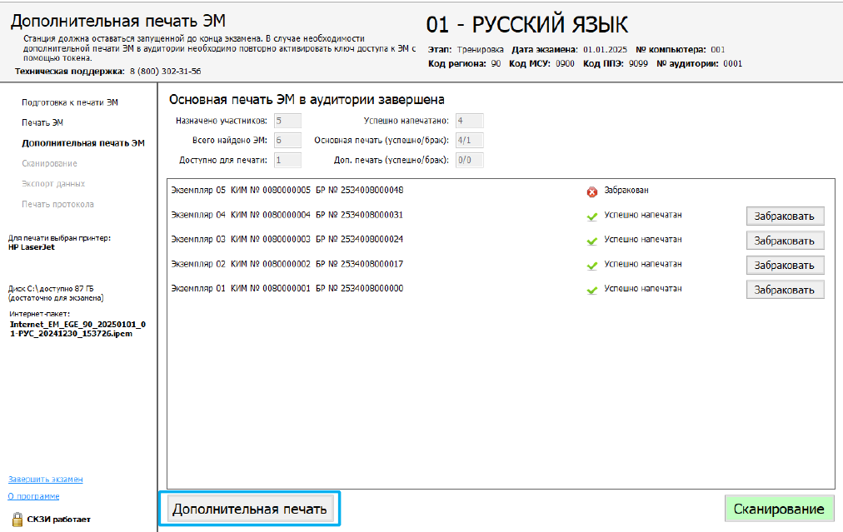
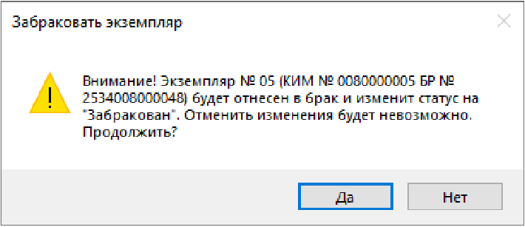

ДОПОЛНИТЕЛЬНАЯ ПЕЧАТЬ ЭМ
Дополнительная печать ЭМ
выполняется в случаях:
обнаружения участником экзамена брака или некомплектности выданных ему ЭМ;
порчи ЭМ (КИМ или бланков) участником экзамена (до начала экзамена);
опоздания участника экзамена;
наличие в аудитории участника,
не давшего согласие на обработку персональных данных
Еще раз проверить номер, выбранного КИМ
При дополнительной печати контролируется соответствие количества распечатанных ЭМ числу рассаженных участников экзамена
Внимание!
Экзаменационные материалы заменяются полностью,
участнику выдается новый распечатанный ИК

Slide 20

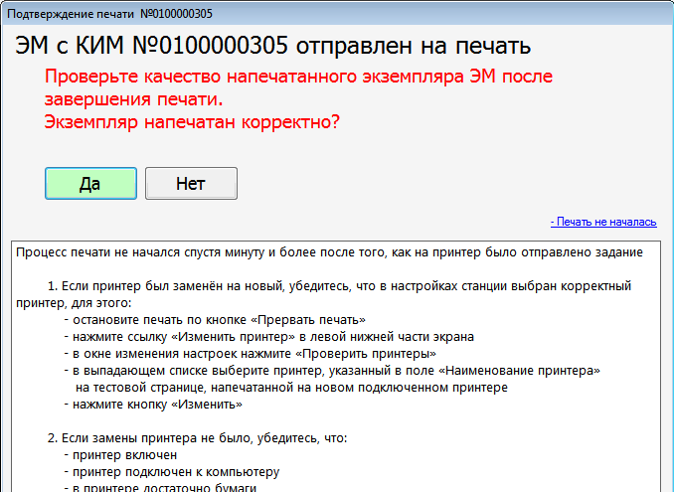
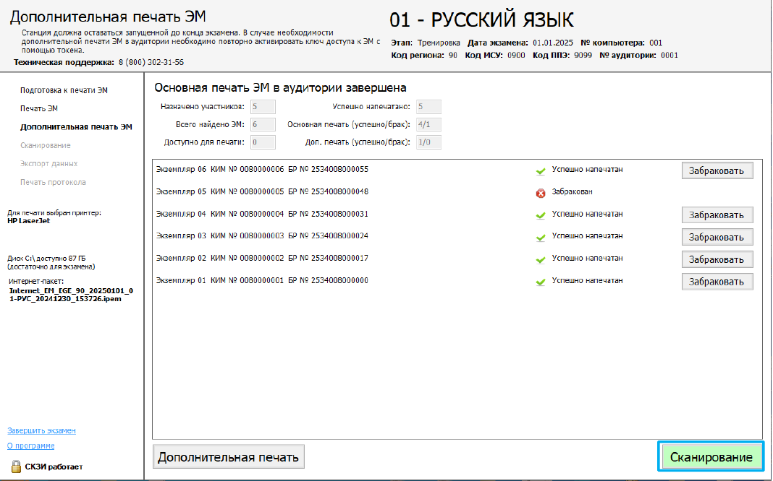

ЗАВЕРШЕНИЕ ПЕЧАТИ ЭМ
Важно не забыть подтвердить качество печати
последнего напечатанного комплекта!!!
Данное окно не должно
оставаться открытым
в течение экзамена
После завершения печати станция организатора остается открытой, компьютер должен быть включен.
Следующее действие со станцией организатора должно быть совершено после того, как все участники экзамена покинут аудиторию, будут заполнены все формы и пересчитаны бланки – перевод станции организатора
в режим СКАНИРОВАНИЯ

Slide 21
ВОЗМОЖНЫЕ СИТУАЦИИ В АУДИТОРИИ
ВО ВРЕМЯ ЭКЗАМЕНА
Удаление
в случае нарушения
Порядка проведения ГИА
1
отметка в форме ППЭ-05-02 «Протокол проведения ГИА в аудитории»;
отметка в бланке регистрации и подпись организатора;
подпись участника в форме ППЭ-05-02 «Протокол проведения ГИА
в аудитории»;
оформление в штабе ППЭ акта ППЭ-21 (организатор ставит подпись
в акте);
служебные записки от организаторов в аудитории (вне аудитории),
руководителя ППЭ, членов ГЭК
2
Досрочное завершение экзамена по уважительной причине
отметка в форме ППЭ-05-02 «Протокол проведения ГИА в аудитории»;
отметка в бланке регистрации и подпись организатора;
подпись участника в форме ППЭ-05-02 «Протокол проведения ГИА
в аудитории»;
оформление в медицинском кабинете акта ППЭ-22 (организатор ставит подпись в акте)
ВАЖНО!!! Организатор в аудитории на камеру видеонаблюдения проговаривает факт удаления участника с экзамена или досрочного завершения экзамена участником ЕГЭ
Апелляция
о нарушении Порядка
проведения ГИА
3
подается участником до выхода из ППЭ (организатор в аудитории через организатора вне аудитории приглашает члена ГЭК);
членом ГЭК оформляются в штабе ППЭ формы ППЭ-02, ППЭ-03;
рассматривается факт, изложенный участником ГИА в апелляции

Slide 22
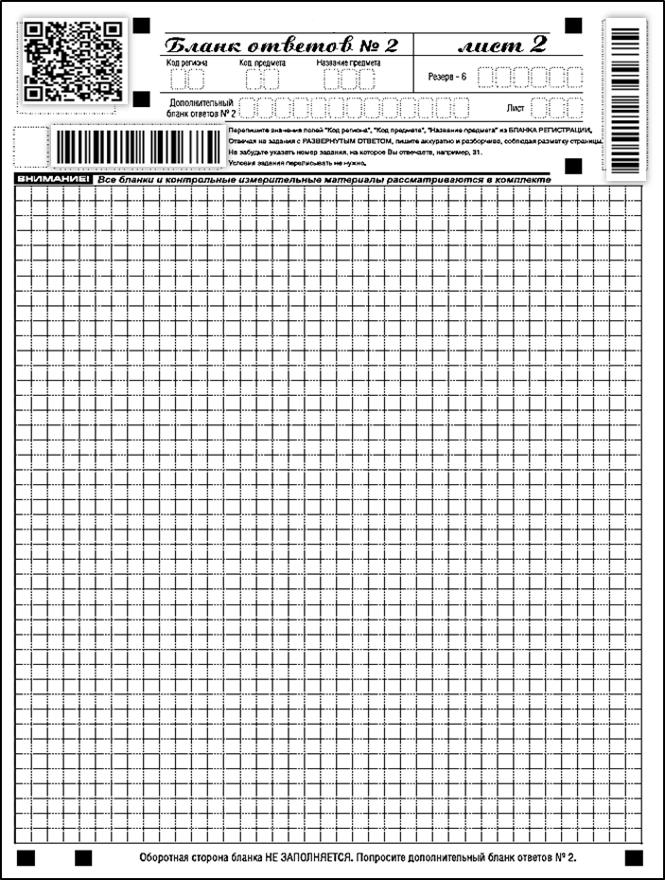
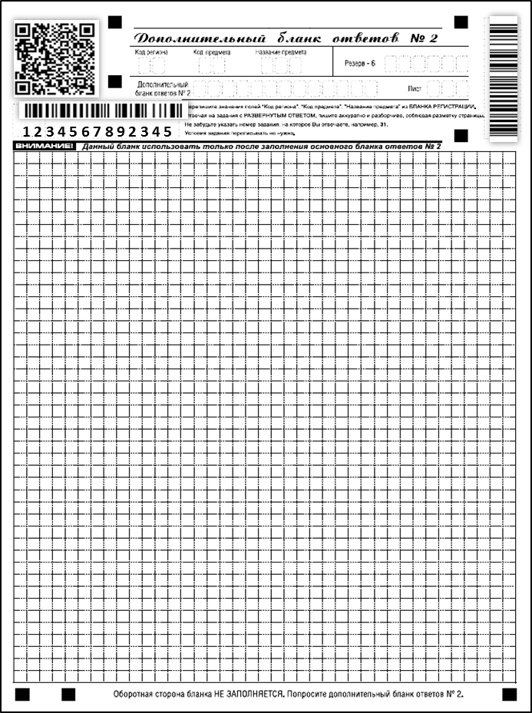
ДОПОЛНИТЕЛЬНЫЙ БЛАНК ОТВЕТОВ № 2
5 7
1
Р У С
Ответственный организатор в аудитории:
переносит номер штрих-кода из ДБО № 2
в бланк ответов № 2 лист 2;
в ДБО № 2 указывает № листа (3, 4, и т. д.)

Slide 23
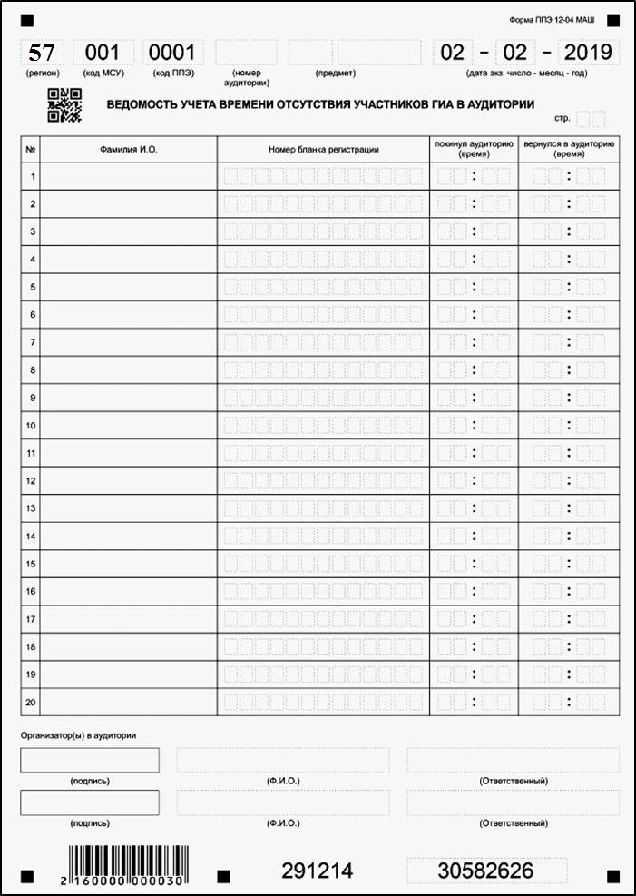
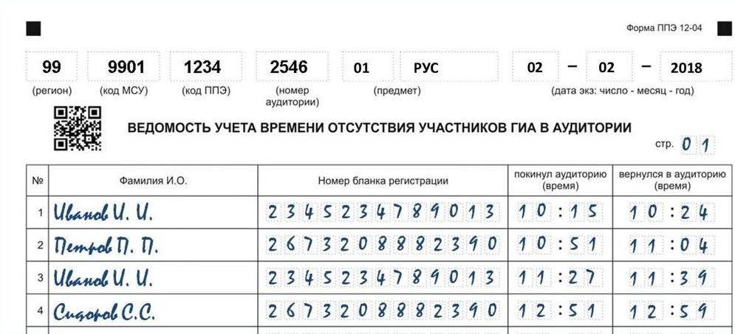
РАБОТА С ФОРМОЙ ППЭ 12-04-МАШ
Заполняется вручную, используется необходимое количество листов (страниц) в каждой аудитории.
Необходимо указывать номер аудитории, код
и наименование предмета, номер страницы.
Фиксируется каждый выход участников ЕГЭ
из аудитории во время экзамена.
При нехватке места на одном листе, записи продолжаются на следующем листе (выдаётся
в штабе ППЭ по схеме, установленной руководителем ППЭ)
31
05
2024
Образец заполнения
2020
05
2024

Slide 24
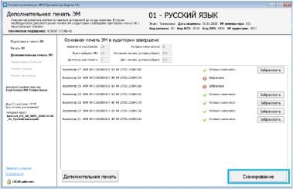
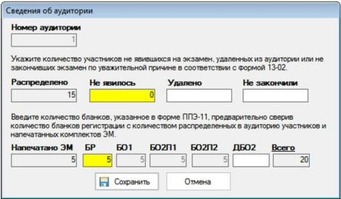


СКАНИРОВАНИЕ БЛАНКОВ ОТВЕТОВ
И ФОРМ В АУДИТОРИИ
Перевести станцию организатора в режим сканирования
Проверить, что печать ЭМ
не требуется и экзамен завершен
Все поля должны быть заполнены, при
необходимости ставить 0
Подготовить бланки
и формы
к сканированию
Одной стопкой - сначала комплекты бланков, потом формы ППЭ-05-02,
ППЭ-12-02 (при наличии), ППЭ-12-04-МАШ
Внести количественные данные
Сведения о количестве бланков каждого вида
и выданных ДБО №2, количестве неявившихся, не завершивших экзамен и удалённых
с экзамена
Особые ситуации
Выполнить
сканирование бланков и форм
Для дополнительной настройки сканера использовать калибровочный лист.
Воспользоваться ссылкой «Перечень возможных особых ситуаций» в нижней части окна станции (откроется перечень ситуаций и способов их устранения).
Пригласить технического специалиста
В случае
отсутствия
особых ситуаций
Пригласить технического
специалиста
и члена ГЭК

Slide 25
ЗАВЕРШЕНИЕ ЭКЗАМЕНА, УПАКОВКА ЭМ
Член ГЭК и технический специалист проверяют корректность
и качество сканирования и выполняют экспорт ЭМ
на флеш-накопитель
Технический специалист распечатывает протокол печати ЭМ
в аудитории (форма ППЭ-23) и протокол проведения процедуры сканирования бланков ГИА в аудитории ППЭ (форма ППЭ-15), организаторы в аудитории подписывают их
Организаторы упаковывают и запечатывают бланки ответов и другие материалы и сдают их в штаб ППЭ руководителю ППЭ:
ВДП с комплектами бланков участников ЕГЭ;
ВДП с КИМ, включая контрольный лист;
ВДП с испорченными/бракованными ЭМ;
конверт с черновиками;
формы ППЭ: ППЭ-05-02, ППЭ-12-02 (при наличии), ППЭ-12-03, ППЭ-12-04 МАШ;
служебные записки (при наличии)

Slide 26
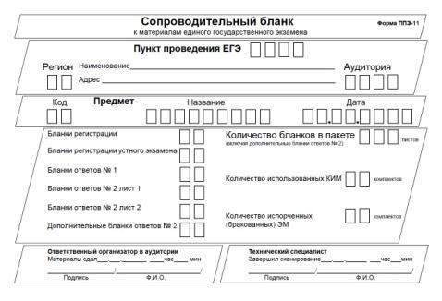
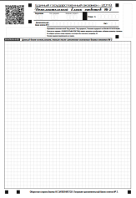
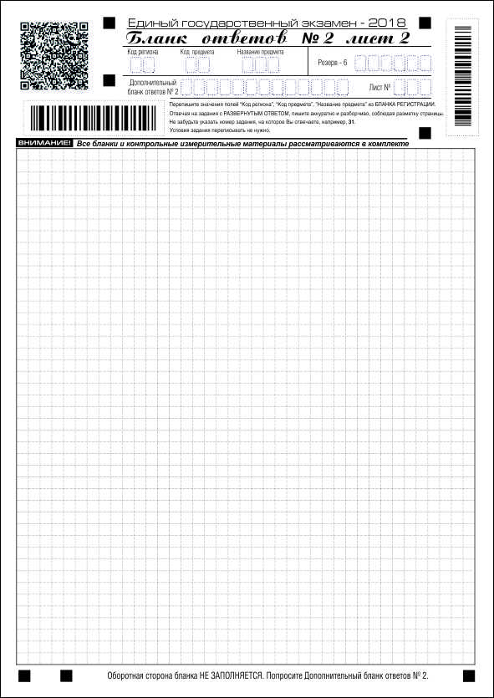
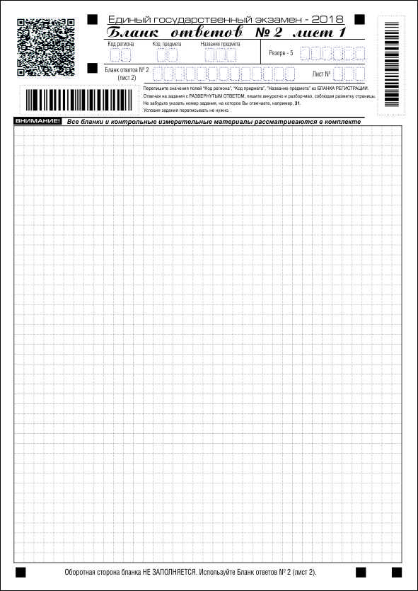
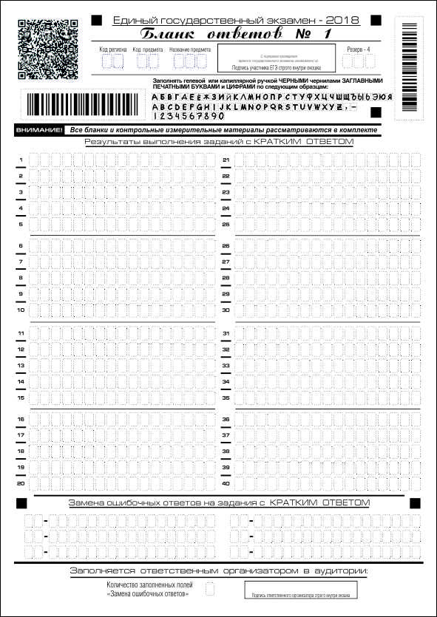
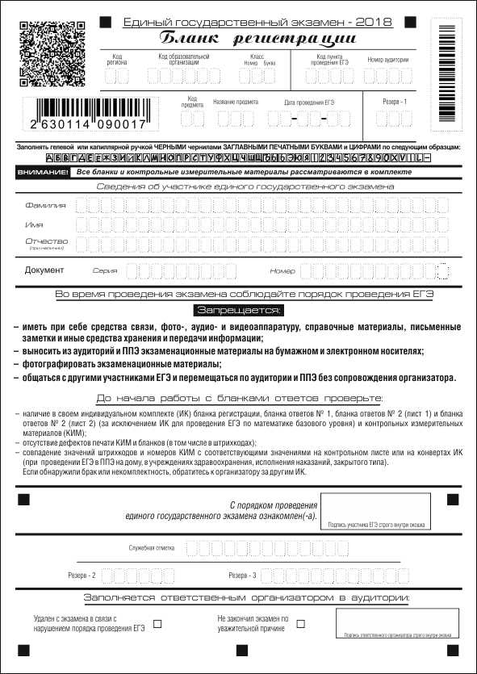
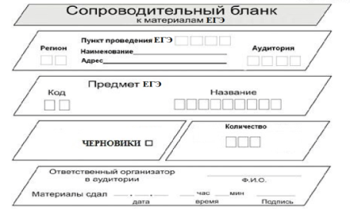
УПАКОВКА ЭМ В АУДИТОРИИ
1
ВДП
2
ВДП
3
ВДП
Комплекты бланков
КИМ + контрольные листы
Испорченные/
бракованные ЭМ
ДБО № 2
Комплект 2 участника
2
Конверт, приготовленный руководителем ППЭ
1
Бланки
ответов №2
ДБО № 2
Бланк ответов №1
2
Комплект 1 участника
Бланк регистрации
1
Бланки
ответов №2
Бланк ответов №1
Черновики
Бланк регистрации

Slide 27
ЗАВЕРШЕНИЕ ЭКЗАМЕНА:
СКАНИРОВАНИЕ ФОРМ ППЭ В ШТАБЕ ППЭ
Руководитель ППЭ оформляет все формы ППЭ, принимает заполненные формы ППЭ-18-МАШ у общественных наблюдателей
Руководитель ППЭ передаёт техническому специалисту для сканирования:
обязательные формы: ППЭ-07, ППЭ-14-01, ППЭ-13-02-МАШ, ППЭ-18-МАШ;
при наличии: ППЭ-19, ППЭ-21, ППЭ-22, ППЭ-02, ППЭ-03;
+ все остальные заполненные (кроме отсканированных в аудитории)
Технический специалист выполняет сканирование форм ППЭ, член ГЭК контролирует качество сканирования
Технический специалист выполняет экспорт форм ППЭ и всех пакетов
с бланками в ОРЦОКО.
Член ГЭК и руководитель ППЭ контролируют постановку статуса
о завершении передачи ЭМ в ОРЦОКО
Член ГЭК, руководитель ППЭ и технический специалист ожидают в штабе ППЭ подтверждения от ОРЦОКО факта успешного получения и расшифровки переданных пакетов с электронными образами бланков и форм ППЭ
Член ГЭК совместно с руководителем ППЭ упаковывают материалы экзамена

Slide 28
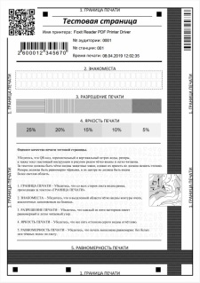
Случай повторного сканирования ЭМ в штабе ППЭ
В случае, если по запросу ОРЦОКО необходимо повторно отсканировать бланки, отсканированные на станции организатора, руководитель ППЭ:
вскрывает ВДП с бланками;
передает техническому специалисту для сканирования
ВДП из аудитории
1
ВДП из аудитории
КАЛИБРОВОЧНЫЕ ЛИСТЫ
БЛАНКИ
1
отсканированные повторно бланки помещаются в НОВЫЙ ВДП;
информация с ВДП, в которых бланки ЕГЭ были доставлены из аудитории
в штаб, переносится на новый ВДП;
в новый ВДП вкладываются отсканированные бланки, калибровочные листы со станции организатора и старый ВДП
НОВЫЙ ВДП

Slide 29
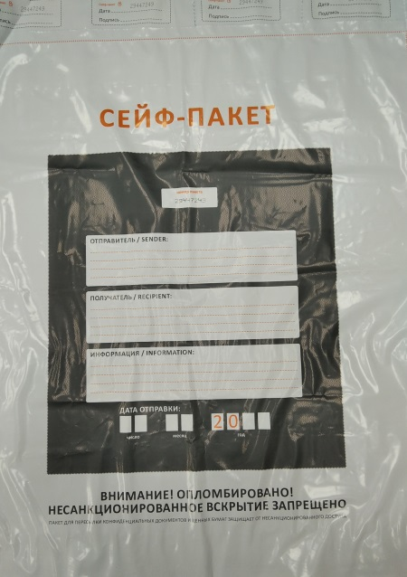

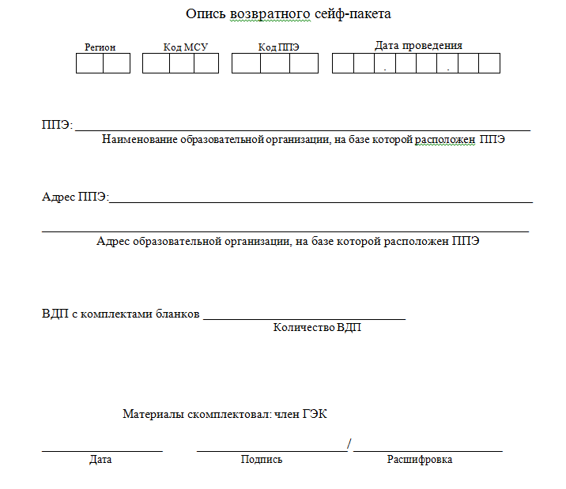
ЗАВЕРШЕНИЕ ЭКЗАМЕНА.
РУКОВОДИТЕЛЬ ППЭ:
Подписывает протокол печати ЭМ в каждой аудитории ППЭ (форма
ППЭ-23 «Протокол печати полных комплектов ЭМ в аудитории ППЭ»);
Подписывает протоколы печати ЭМ на резервных и неиспользованных станциях организатора (форма ППЭ-23-01);
Контролирует передачу техническими специалистами журналов печати и статуса о завершении экзамена в ППЭ в систему мониторинга готовности ППЭ
с помощью Личного кабинета ППЭ;
Убирает неиспользованные ДБО № 2 в сейф: они должны быть использованы
на следующем экзамене (кроме экзамена по китайскому языку)
Член ГЭК в присутствии руководителя ППЭ пересчитывает все ВДП
с комплектами бланков
и формы ППЭ
В сейф-пакет,
с описью возвратного сейф-пакета, вкладываются
ТОЛЬКО ВДП
с комплектами бланков одного дня экзамена
Формы ППЭ по учебным предметам вкладываются в файл,
по которым проводился ЕГЭ в ППЭ, на каждую дату экзамена

Slide 30
ПЕРЕЧЕНЬ ФОРМ ДЛЯ ПЕРЕДАЧИ В ОРЦОКО
g
ППЭ-02 «Апелляция о нарушении установленного порядка проведения ГИА» и ППЭ-03 «Протокол рассмотрения апелляции о нарушении установленного порядка проведения ГИА» (при наличии);
ППЭ-05-02 «Протокол проведения экзамена в аудитории»;
ППЭ-07 «Список работников ППЭ и общественных наблюдателей»;
ППЭ-10 «Отчет члена(ов) ГЭК о проведении экзамена в ППЭ»;
ППЭ-12-02 «Ведомость коррекции персональных данных участников экзамена в аудитории».
При наличии данной формы необходимо приложить копию подтверждающих документов
(при наличии);
ППЭ-12-03 «Ведомость использования дополнительных бланков ответов № 2»;
ППЭ-12-04 МАШ «Ведомость учета времени отсутствия участников экзамена в аудитории»;
ППЭ-13-01 «Протокол проведения ЕГЭ в ППЭ»;
ППЭ 13-02 МАШ «Сводная ведомость учёта участников экзамена и использования экзаменационных материалов в ППЭ»;
ППЭ-14-01 «Акт приема-передачи экзаменационных материалов в ППЭ»;
ППЭ-14-02 «Ведомость учета экзаменационных материалов»;
ППЭ-15 «Протокол проведения процедуры сканирования бланков ГИА в аудитории ППЭ»;
ППЭ-15-01 «Протокол использования станции сканирования в ППЭ»;
ППЭ-18 МАШ «Акт общественного наблюдения за проведением экзамена в ППЭ»;
ППЭ-19 «Контроль изменения состава работников в день экзамена». При наличии данной формы её необходимо складывать вместе с формой ППЭ 07;
ППЭ-21 «Акт об удалении участника» (при наличии);
ППЭ-22 «Акт о досрочном завершении экзамена по объективным причинам» (при наличии);
ППЭ-23 «Протокол печати полных комплектов ЭМ в аудитории ППЭ»;
ППЭ-23-01 «Протокол использования станции печати в аудитории ППЭ»;
Журнал медицинского работника

